Slide 1
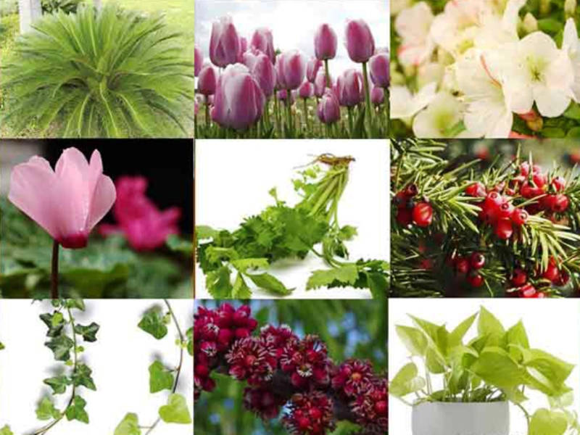
ΕΙΣΑΓΩΓΗ ΣΤΗ ΔΕΡΜΑΤΟΚΟΣΜΗΤΟΛΟΓΙΑ (γ) ΧΗΜΕΙΑ ΚΑΙ ΚΟΣΜΗΤΟΛΟΓΙΑ ΦΥΣΙΚΩΝ ΠΡΟΪΟΝΤΩΝ
ΠΑΡΑΓΩΓΗ ΦΥΤΩΝ ΜΕ ΑΡΩΜΑΤΙΚΗ- ΚΟΣΜΗΤΟΛΟΓΙΚΗ & ΦΑΡΜΑΚΕΥΤΙΚΗ ΔΡΑΣΗ-ΠΑΡΑΛΑΒΗ ΦΥΤΙΚΩΝ ΣΥΣΤΑΤΙΚΩΝ-ΑΙΘΕΡΙΩΝ ΕΛΑΙΩΝ-ΕΚΧΥΛΙΣΜΑΤΩΝ

Slide 2
ΧΗΜΕΙΑ ΚΑΙ ΚΟΣΜΗΤΟΛΟΓΙΑ ΦΥΣΙΚΩΝ ΠΡΟΪΟΝΤΩΝ ΦΥΣΙΚΑ ΣΥΣΤΑΤΙΚΑ ΣΤΑ ΚΑΛΛΥΝΤΙΚΑ
ΒΟΤΑΝΑ
1) Aρωματικά φυτά: φυτά που αναδίδουν οσμή, άρωμα και οφείλεται στα αιθέρια έλαια που παράγουν. Τα αρωματικά φυτά είναι και αυτά φαρμακευτικά φυτά, η θεραπευτική δράση των οποίων οφείλεται στο άρωμα δηλαδή στα αιθέρια έλαια που περιέχουν (ευκάλυπτος, θυμάρι, κανέλα, λεβάντα κ.α.). Τα ίδια όμως φυτά περιέχουν ίσως και άλλες ουσίες θεραπευτικές, οπότε αν χρησιμοποιηθεί ολόκληρο το φυτό εκμεταλλευόμαστε το σύνολο των θεραπευτικών ουσιών, αν όμως, γίνει παραλαβή του αιθέριου ελαίου και χρησιμοποιηθεί μόνο αυτό, τότε πράγματι γίνεται λόγος για αρωματικό φυτό.
Τα κυριότερα αρωματικά φυτά ανήκουν στις οικογένειες
Labiatae (Χειλανθή)
Umbelliferae (Σκιαδιοφόρα)
Lauracae (gαφνοειδή), Myrtacae (Μυρτώδη)
Compositae (Σύνθετα)

Slide 3
ΧΗΜΕΙΑ ΚΑΙ ΚΟΣΜΗΤΟΛΟΓΙΑ ΦΥΣΙΚΩΝ ΠΡΟΪΟΝΤΩΝ ΦΥΣΙΚΑ ΣΥΣΤΑΤΙΚΑ ΣΤΑ ΚΑΛΛΥΝΤΙΚΑ
Μπορούν να βρεθούν:
Στα πέταλα (γιασεμί, λεβάντα, τριαντάφυλλο, χαμομήλι)
Στα φύλλα (ευκάλυπτος, γεράνι, θυμάρι, μέντα)
Στον ξυλώδη ιστό (σανταλόξυλο)
Στον καρπό (άρκεθος, λεμόνι, περγαμόντο)
Στους σπόρους (γλυκάνισο, μάραθο)
Στις ρίζες (αγγελική, βετιβέρ, ίρις)
Στα ριζώματα (Τζίντζερ)
Στο φλοιό (κανέλα)
Στους φλοιούς καρπών (νερατζέλαιο, πορτοκαλέλαιο)
Σε όλο το φυτό (μέντα, ρίγανη)

Slide 4
ΧΗΜΕΙΑ ΚΑΙ ΚΟΣΜΗΤΟΛΟΓΙΑ ΦΥΣΙΚΩΝ ΠΡΟΪΟΝΤΩΝ ΦΥΣΙΚΑ ΣΥΣΤΑΤΙΚΑ ΣΤΑ ΚΑΛΛΥΝΤΙΚΑ
2) Φαρμακευτικά φυτά : κάθε φυτό που περιέχει δραστικά στοιχεία ικανά να προλάβουν, να ανακουφίσουν ή να θεραπεύσουν ασθένειες (αλόη, καλέντουλα, χαμομήλι κ.α.).
Το τμήμα του φαρμακευτικού φυτού που εμπεριέχει τις δραστικές ουσίες ικανές να επηρεάσουν την υγιεινή κατάσταση του ανθρώπου ονομάζεται δρόγη.
Ανάλογα με τις δραστικές ουσίες που περιέχουν, τα φυτά κατατάσσονται σε:
Φυτά που περιέχουν αλκαλοειδή: πιλοκαρπίνη, φυσοστιγμίνη, εργοταμίνη, στρυχνίνη, μορφίνη, εφεδρίνη, καφεΐνη, θεοβρομίνη, θεοφυλλίνη, λομπελίνη, νικοτίνη, κινίνη, κινιδίνη, ατροπίνη

Slide 5
ΧΗΜΕΙΑ ΚΑΙ ΚΟΣΜΗΤΟΛΟΓΙΑ ΦΥΣΙΚΩΝ ΠΡΟΪΟΝΤΩΝ ΦΥΣΙΚΑ ΣΥΣΤΑΤΙΚΑ ΣΤΑ ΚΑΛΛΥΝΤΙΚΑ
Φυτά που περιέχουν βιταμίνες
Φυτά με αντιβιοτική δράση (αλόη,Aloe vera)
Φυτά που περιέχουν θειώδη ετεροσίδια (σεβενόλες)
Φυτά που περιέχουν κυανογόνα ετεροσίδια
Φυτά με απλά φαινολικά ετεροσίδια
Φυτά με φλαβονοειδή
Φυτά με κουμαρινικά ετεροσίδια
Φυτά με τανίνη
Φυτά με πικρές ουσίες
Φυτά με σαπωνοσίδια
Φυτά με αιθέρια έλαια
Φυτά που περιέχουν οξέα
Φυτά με βλεννοπηκτίνες (γλυκίδια)

Slide 6
ΧΗΜΕΙΑ ΚΑΙ ΚΟΣΜΗΤΟΛΟΓΙΑ ΦΥΣΙΚΩΝ ΠΡΟΪΟΝΤΩΝ ΦΥΣΙΚΑ ΣΥΣΤΑΤΙΚΑ ΣΤΑ ΚΑΛΛΥΝΤΙΚΑ
3) Αρτύματα και καρυκεύματα : μια κατηγορία φυτών που χρησιμοποιούνται πολύ στην κουζίνα για να προσθέσουν άρωμα και να βελτιώσουν τη γεύση των τροφών (βασιλικός, δάφνη, κρεμμύδι, ρίγανη κ.α.)

Slide 7
ΣΥΣΚΕΥΗ ΕΚΧΥΛΙΣΗΣ SOXHLET

Slide 8
ΧΗΜΕΙΑ ΚΑΙ ΚΟΣΜΗΤΟΛΟΓΙΑ ΦΥΣΙΚΩΝ ΠΡΟΪΟΝΤΩΝ-ΑΠΟΣΤΑΞΗ ΑΙΘΕΡΙΩΝ ΕΛΑΙΩΝ

Slide 9
ΦΥΣΙΚΑ ΚΑΙ ΒΙΟΛΟΓΙΚΑ ΚΑΛΛΥΝΤΙΚΑ
Ορισμός-κατηγορίες καλλυντικών: Συνθετικά, Φυσικά, Οργανικά (βιολογικά) καλλυντικά.
Κανόνες και αρχές διαφόρων εθνικών και διεθνών οργανισμών πιστοποίησης φυσικών και βιολογικών προϊόντων (ΔΗΟ, COSMOS, ICEA, SOIL, BDIΗ, COCERT, USDΑ).
Προέλευση, επεξεργασία και κριτήρια επιλογής επιτρεπόμενων και μη συστατικών. Νερό, μέταλλα, φυσικά επεξεργασμένα αγρο-συστατικά, χημικά επεξεργασμένα αγρο-συστατικά, άλλα συστατικά. Απαγορευμένες χημικές διαδικασίες (αλογόνηση, αποτερπενίωση εκτός από ατμό, ιονίζουσες ακτινοβολίες, σουλφόνωση, αλκοξυλίωση).
Σύνθεση τελικού προϊόντος. Κριτήρια επιλογής και κανόνες υπολογισμού φυσικού και οργανικού περιεχόμενου στην τελική σύνθεση.
Ειδικές συνθήκες-κριτήρια για την παραγωγή, συσκευασία και αποθήκευση των πιστοποιημένων φυσικών ή οργανικών (βιολογικών) καλλυντικών.

Slide 10
ΦΥΣΙΚΑ ΚΑΙ ΒΙΟΛΟΓΙΚΑ ΚΑΛΛΥΝΤΙΚΑ
Αντικείμενο διδασκαλίας:
Περιβαλλοντικά κριτήρια και διαχείριση των πρώτων υλών, των υλικών συσκευασίας και των τελικών προϊόντων .
Επισήμανση «labelling» και επικοινωνία. Κανόνες συμμόρφωσης σύμφωνα με το ισχύον νομοθετικό πλαίσιο της ΕΕ και τα πρότυπα των διεθνών οργανισμών για τα προϊόντα με πιστοποίηση ως φυσικά και οργανικά (βιολογικά).
Επιθεωρήσεις, πιστοποίηση και έλεγχος τήρησης των κανόνων και αρχών που πρέπει συνεχώς να πληρούν για να συνεχίζουν να φέρουν την σήμανση ως φυσικά ή οργανικά προϊόντα ή συστατικά.
Αποτελεσματικότητα και ασφάλεια των φυσικών-βιολογικών καλλυντικών. Μειονεκτήματα της χρήσης τους και ενδεχόμενες ανεπιθύμητες ενέργειες, λόγω του υψηλού περιεχομένου σε ποσοστό φυσικής προέλευσης συστατικών (φυσικών ελαίων, αιθέριων ελαίων κά.). Σύγκριση αποτελεσματικότητας με τα συμβατικά «κλασσικά» καλλυντικά.

